Slide 1
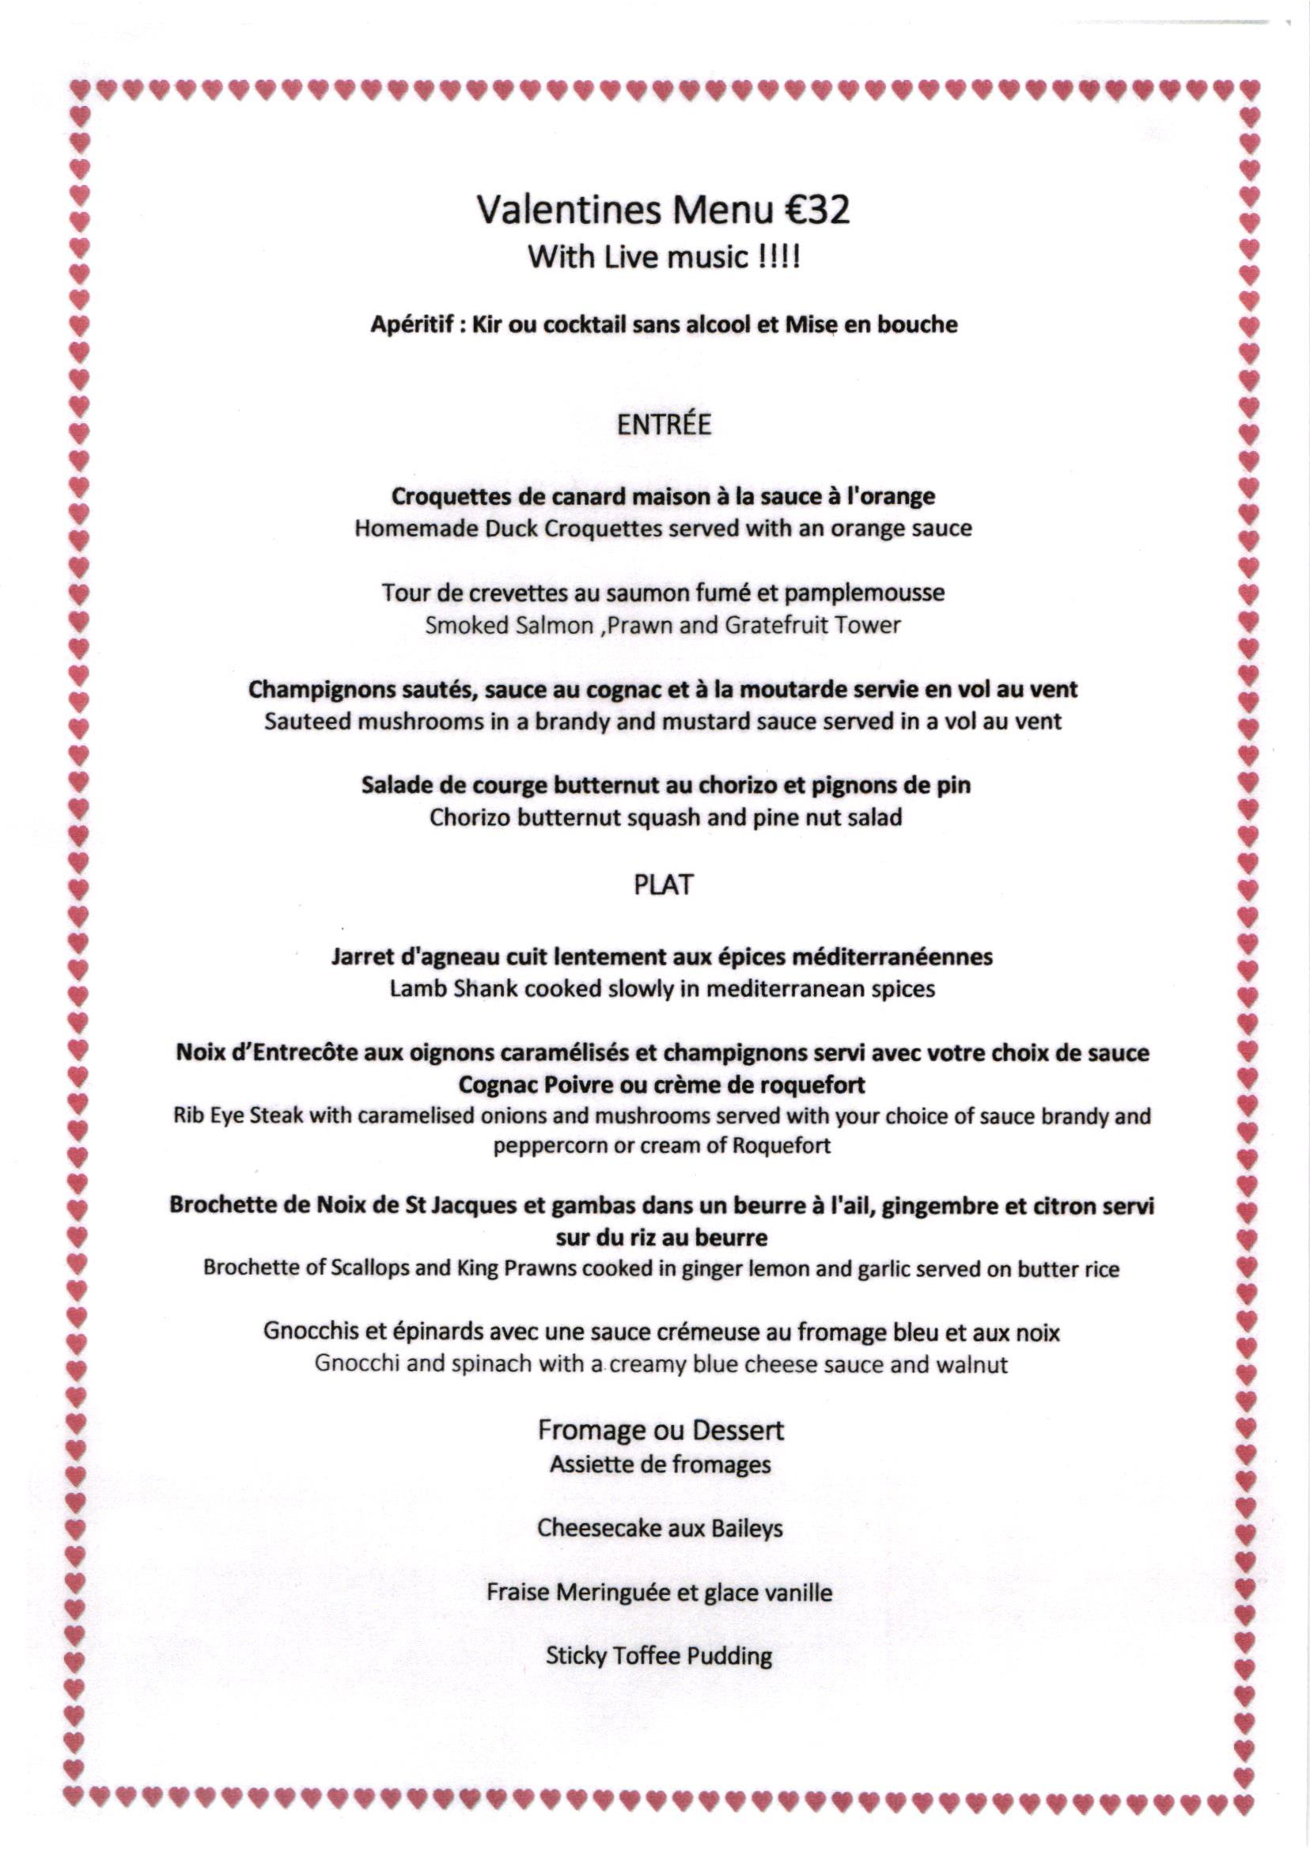
Auberge de la Vallée de la Gorre
Concert le Soir
Réservation conseillée pour le mercredi soir:
05 55 90 17 74

